Slide 1
連江縣避難收容所耐震評估
報告人：陳明仁
洪志評 助理教授
土木、結構技師
中華民國106年04月13日
Notes:
此範本可當作起始檔案，以便提供專案的更新 里程碑的更新。
章節
在投影片上按一下右鍵以新增章節。 章節可協助您組織投影片，或簡化多個作者之間的共同作業。
備忘稿
使用 [備忘稿] 章節記錄交付備忘稿，或提供其他詳細資料給對象。 於簡報期間在 [簡報檢視] 中檢視這些備忘稿。
請記住字型大小 (對於協助工具、可見度、影片拍攝及線上生產非常重要)
協調的色彩
請特別注意圖形、圖表及文字方塊。
考慮出席者將以黑白或 灰階列印。執行測試列印，以確保在進行純黑白及 灰階列印時色彩正確。
圖形、表格和圖表
保持簡單: 如果可能，使用一致而不令人分心的樣式和色彩。
所有圖表和表格都加上標籤。

Slide 2

  簡
  報
  大
  綱
前言
地震災害預防與應變
現行耐震初評方式
避難收容所耐震評估結果
結語
2

Slide 3
前言(1/5)
防災趨勢與重點
  臺灣地區是容易發生災害的地區（90％以上人口面臨二種災害威脅）。
  氣候變遷全球暖化影響，災害日趨嚴重，降雨趨勢改變-時間長、強度大、範圍廣。
  災害型態複雜-地震、水災、土石流、火災、核災、海嘯等複合型災害。
  防救災工作越來越困難，防救災人員責任越來越重大。
  但馬祖有獨特的災害特性，因應有別。

Slide 4
前言(2/5)
風災與水災
地震
由歷史資料，除年代久遠之1604年泉州大地震外，連江縣近年並未有地震災害。
海嘯災害
遠處海域發生地震時，沿岸低窪地區或有可能遭受海嘯侵襲。
坡地災害
馬祖年降雨量較少，地質以花崗岩為主且島內無河流，降雨時也難以涵養水源，雖然建設許多水庫，若長時間無降雨也可能有水源不足之情況。
旱災
因多數颱風在行經台灣本島時結構已被破壞，故馬祖鮮少重大風災。地勢坡陡易排水，不易因雨致淹，僅有地勢較低的澳口於颱洪期間尤其遇到滿潮時較易淹水。
馬祖列島地質組成主要為花崗岩，屬較為堅硬的岩石，不易產生土石崩落，但部分區域因人為開發，或強降雨時間過長下仍有產生小規模崩塌之虞。
4

Slide 5
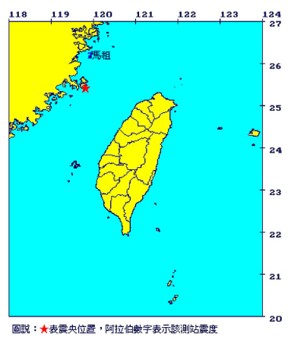
前言(3/5)
  馬祖近年地震統計
日期：2009年3月23日
時間：上午10時8分35秒
震央：馬祖南方86.6公里
大陸平潭島
規模：芮氏規模4.4
震度：二級
5
Notes:
5

Slide 6
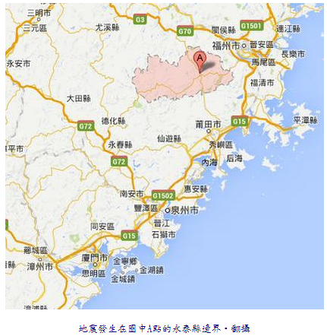
前言(4/5)
  馬祖近年地震統計
日期：2013年10月30日
時間：上午1時50分
震央：福建省永泰縣
規模：芮氏規模4.5
震度：二級
6
Notes:
6

Slide 7
前言(5/5)
  馬祖歷史地震統計
自1066年(宋英宗治平三年)至1922年(民國11年)共857年，66件地震事件。經查1604年以前，並無比泉州更大地震規模者。
福建地震歷史資料
  1574年8月29日：
  地大震有聲，起自西北，山石皆隕，屋宇傾頹。
  1918年2月13日：
  民國七年正月初三日，連江縣東門外有地裂之異，地名為白沙尾，初裂時，地縫湧出黑水甚多，高可三尺許。地縫廣約一尺餘。
  1604年泉州大地震 反推估其規模 7.5~8.0
7
Notes:
7

Slide 8
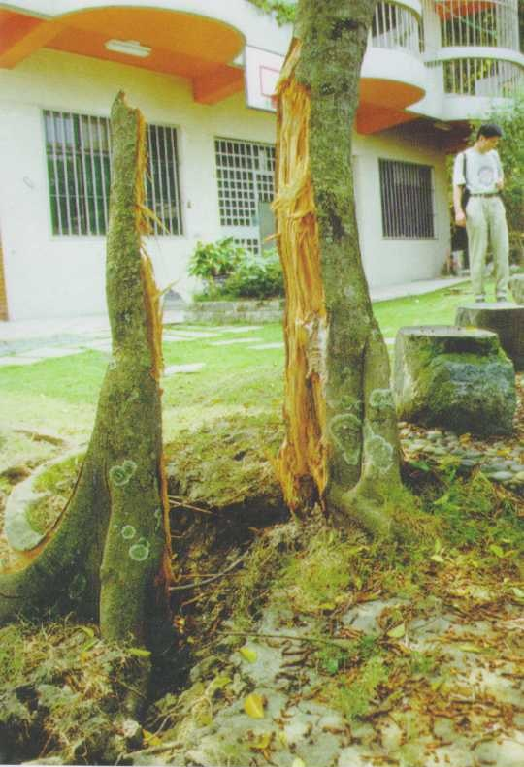
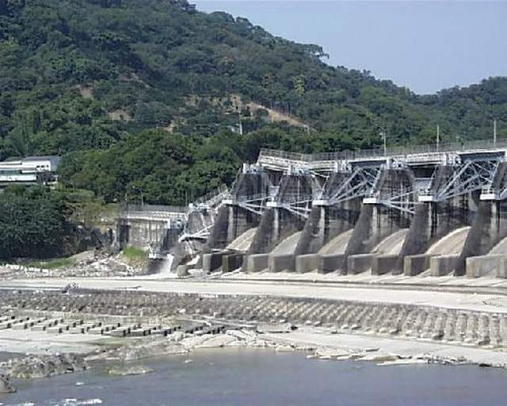
地震災害預防與應變(1/11)
  斷層的力量
8

Slide 9
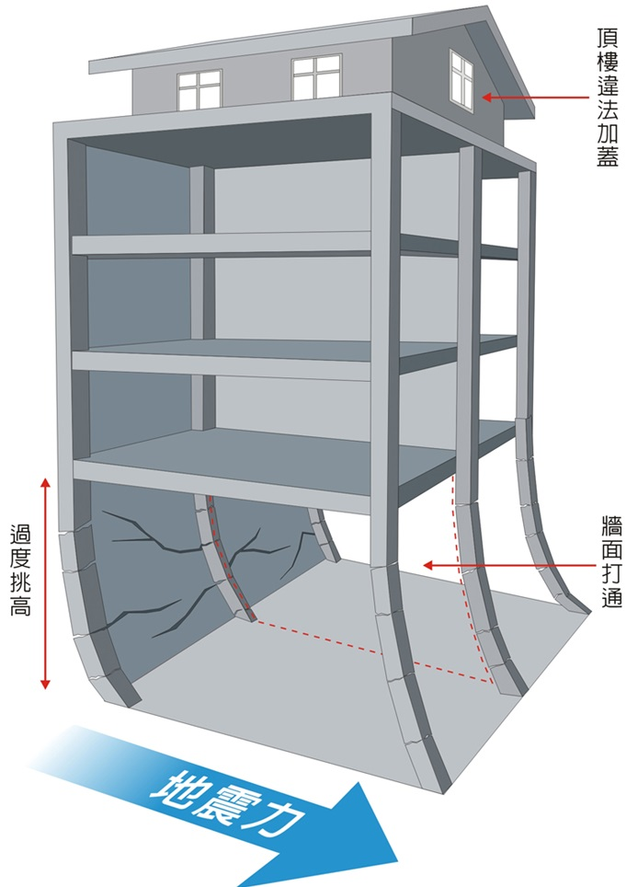
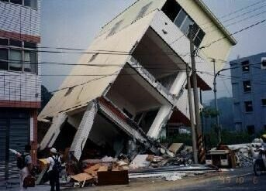
地震災害預防與應變(2/11)
  頭重腳輕的房子
9

Slide 10
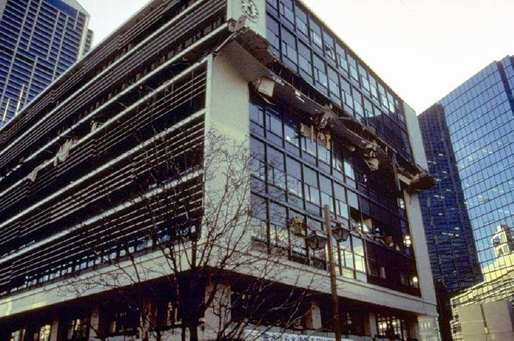
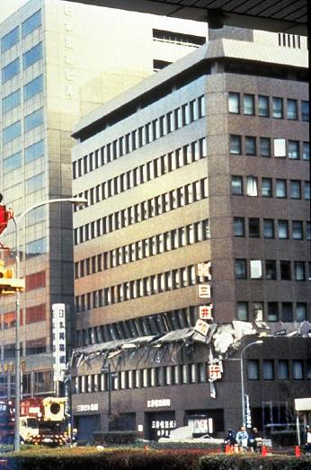

地震災害預防與應變(3/11)
  建築物弱層
地震方向
10

Slide 11
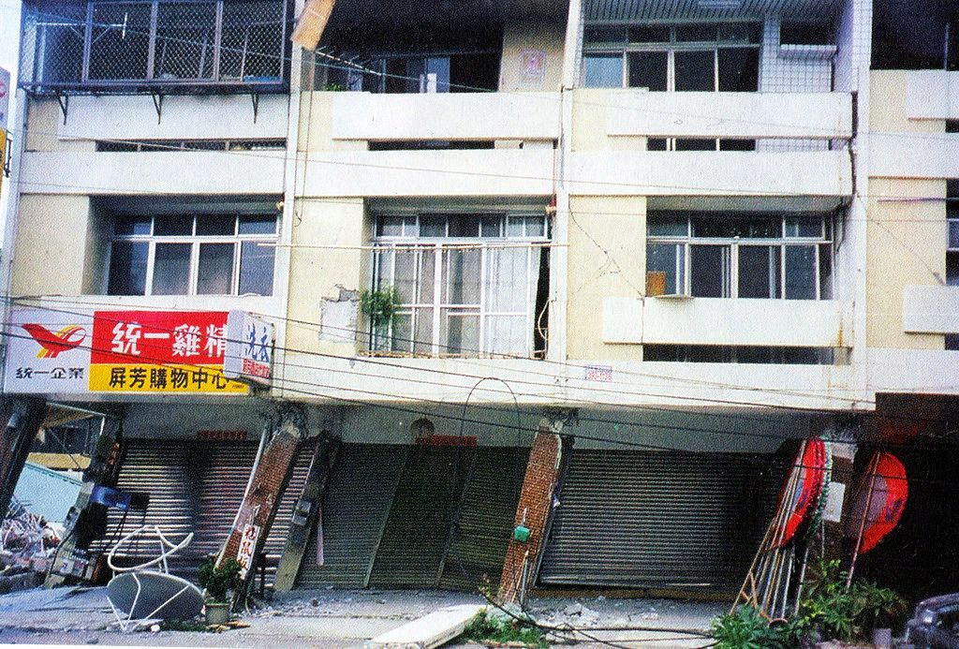
地震災害預防與應變(4/11)
  典型的街屋住宅
11

Slide 12
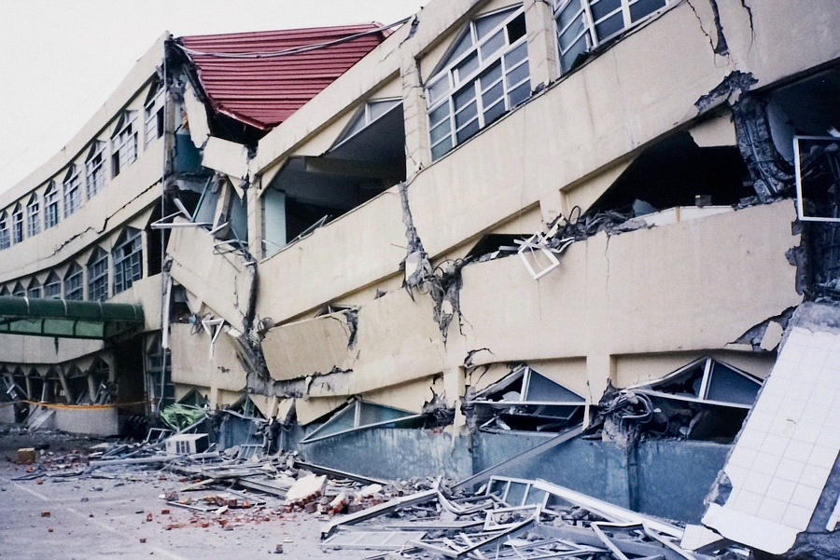
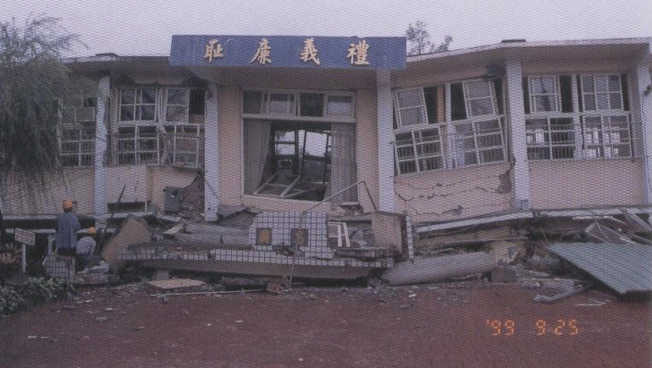
地震災害預防與應變(5/11)
  學校倒塌
12

Slide 13
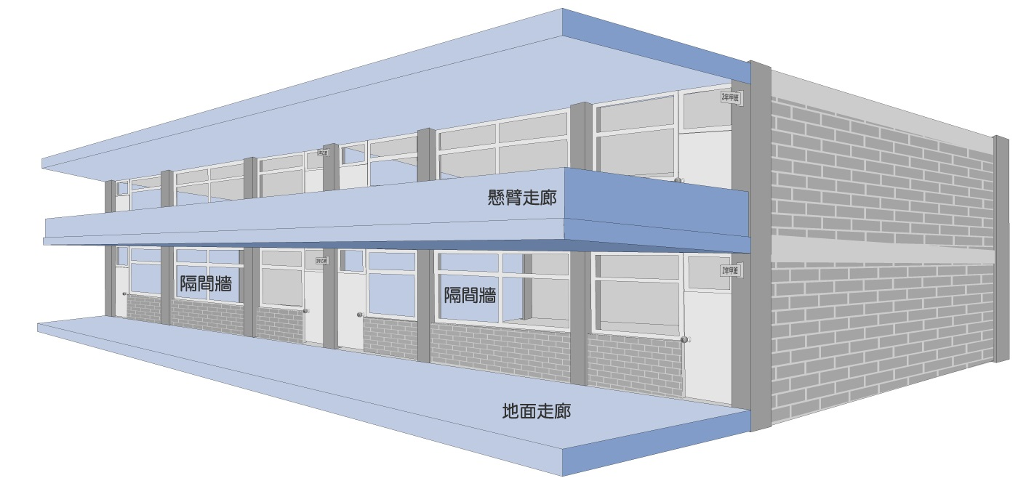
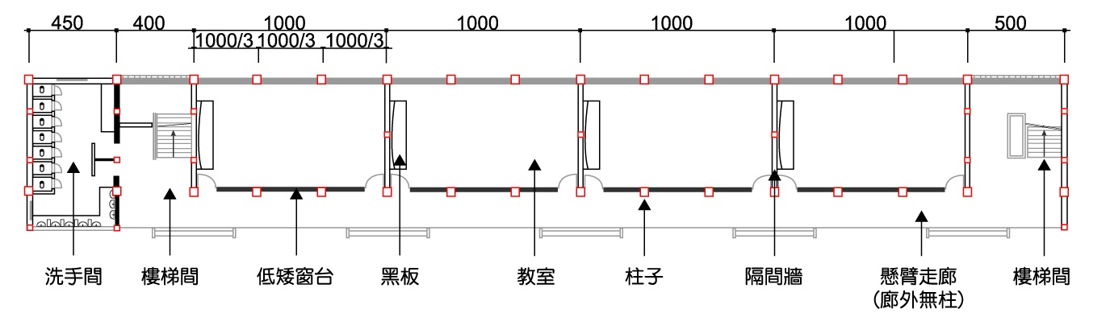
地震災害預防與應變(6/11)
  學校教室的危險—結構弱向
13

Slide 14
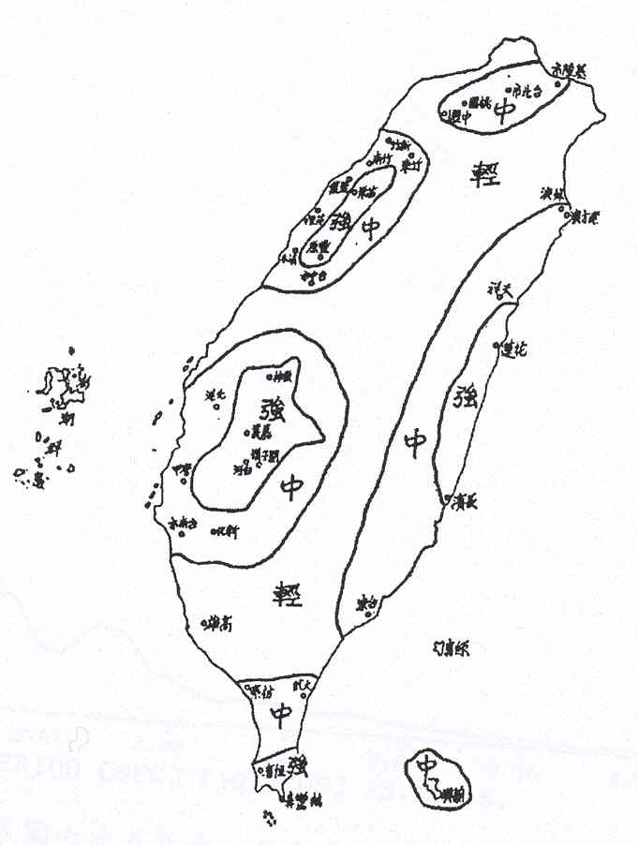
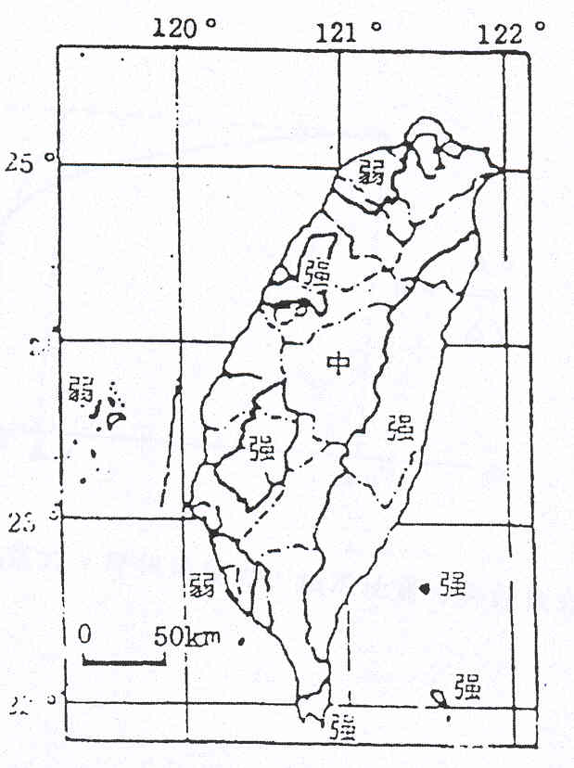
地震災害預防與應變(7/11)
  台灣耐震規範的演進 I
1974
1982

Slide 15
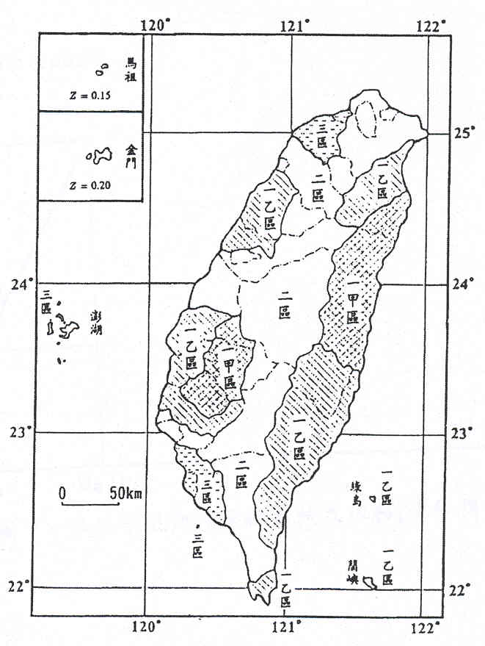
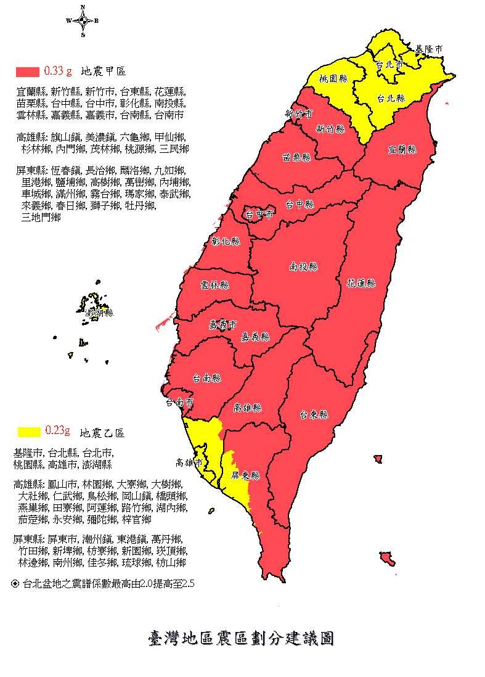
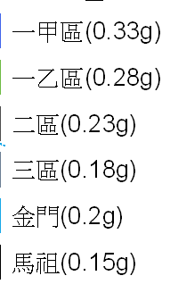
地震災害預防與應變(8/11)
  台灣耐震規範的演進 II
1999 緊急命令
1997
15

Slide 16
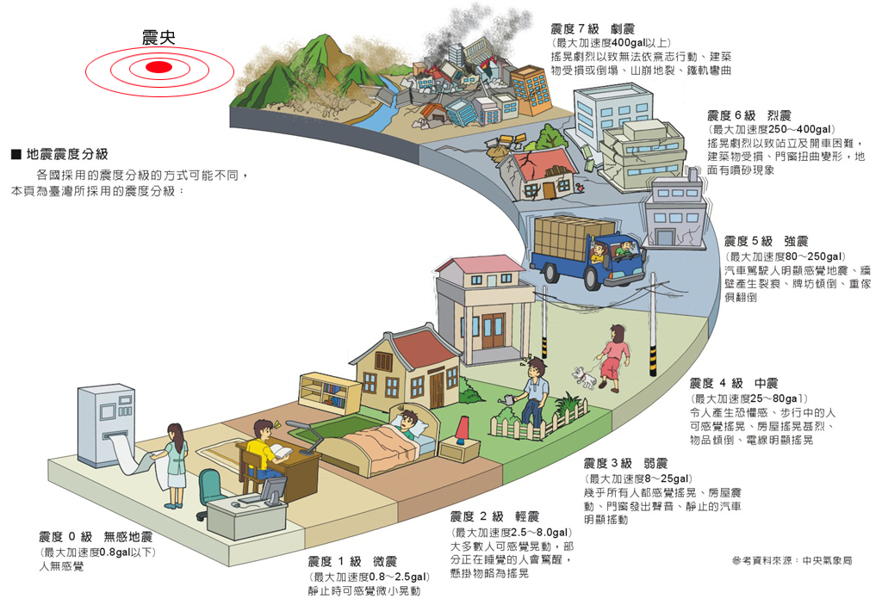
中央氣象局震度分級
地震災害預防與應變(9/11)
  中央氣象局震度分級
我國耐震規範設計水準
16

Slide 17
目前建築物耐震設計規範規定
地震災害預防與應變(10/11)
  目前建築物耐震設計規範規定
2005
一般建築依照建築物耐震設計規範規定，要達到「小震不壞、中震可修、大震不倒」的要求
依據94年公告之耐震規範，防止倒塌的設計震度(大震)如右圖，在此震度下，建築物可產生嚴重破壞，但不可倒塌
0.40g
0.36g
0.32g
0.28g
17

Slide 18
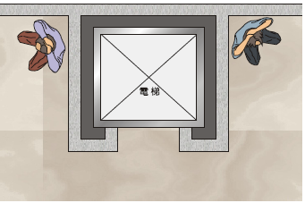
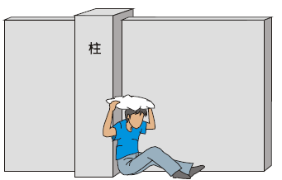
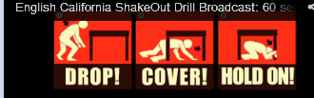
地震災害預防與應變(11/11)
  躲在哪比較安全
電梯間旁
柱子旁
18
國震中心-安全耐震的家

Slide 19
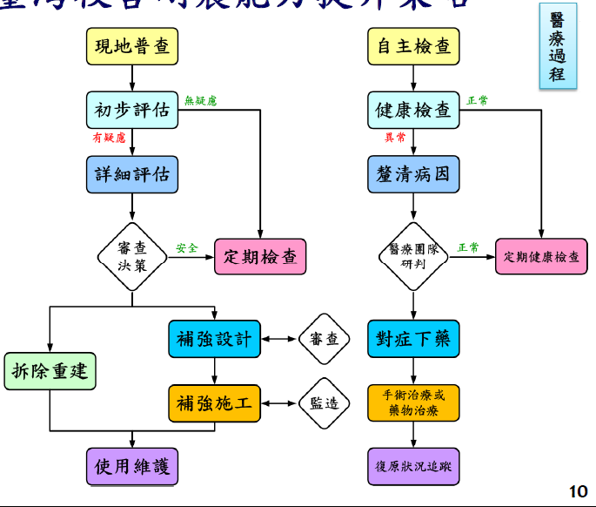
現行耐震初評方式(1/3)
  建物耐震評估補強作業流程
資料來源：NCREE
19

Slide 20
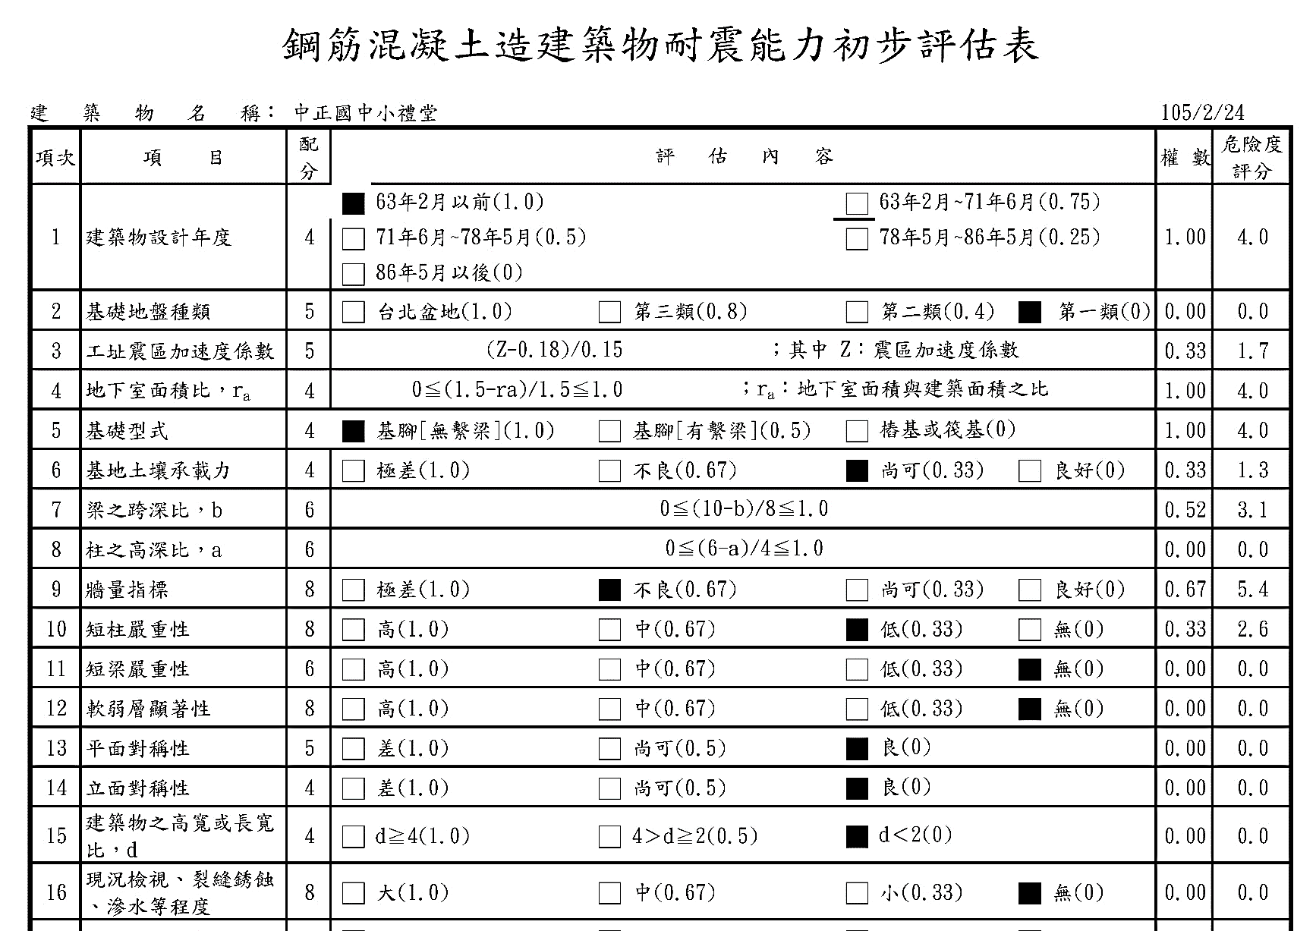
現行耐震初評方式(2/3)
  既有建物耐震能力評估(I)
20

Slide 21
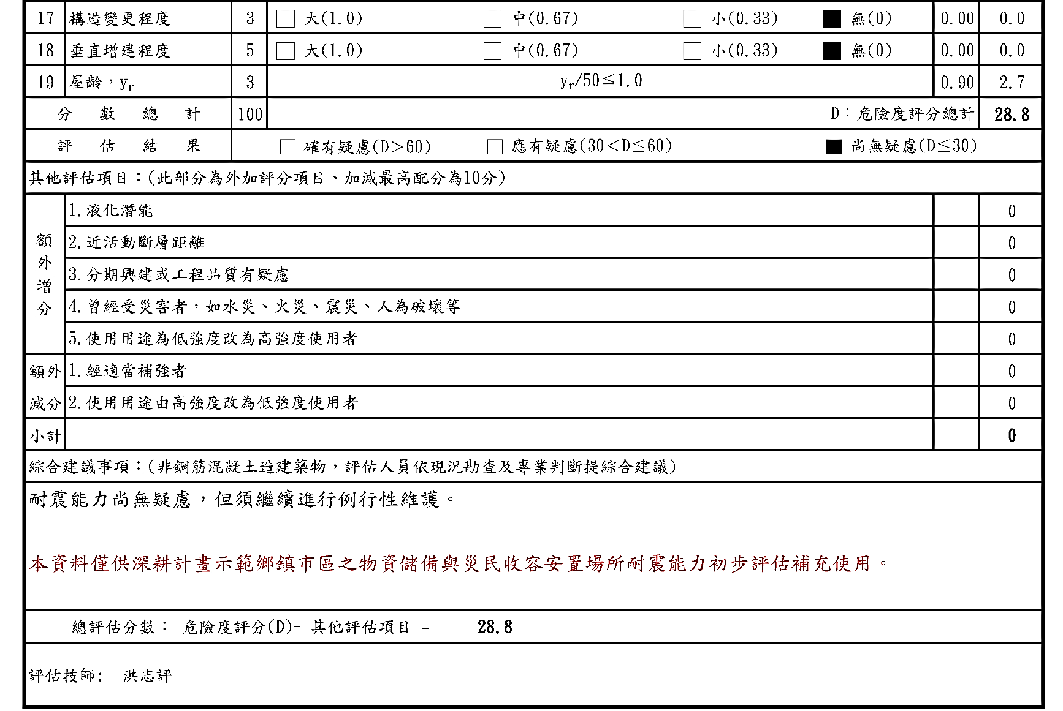
現行耐震初評方式(3/3)
  既有建物耐震能力評估(II)
21

Slide 22
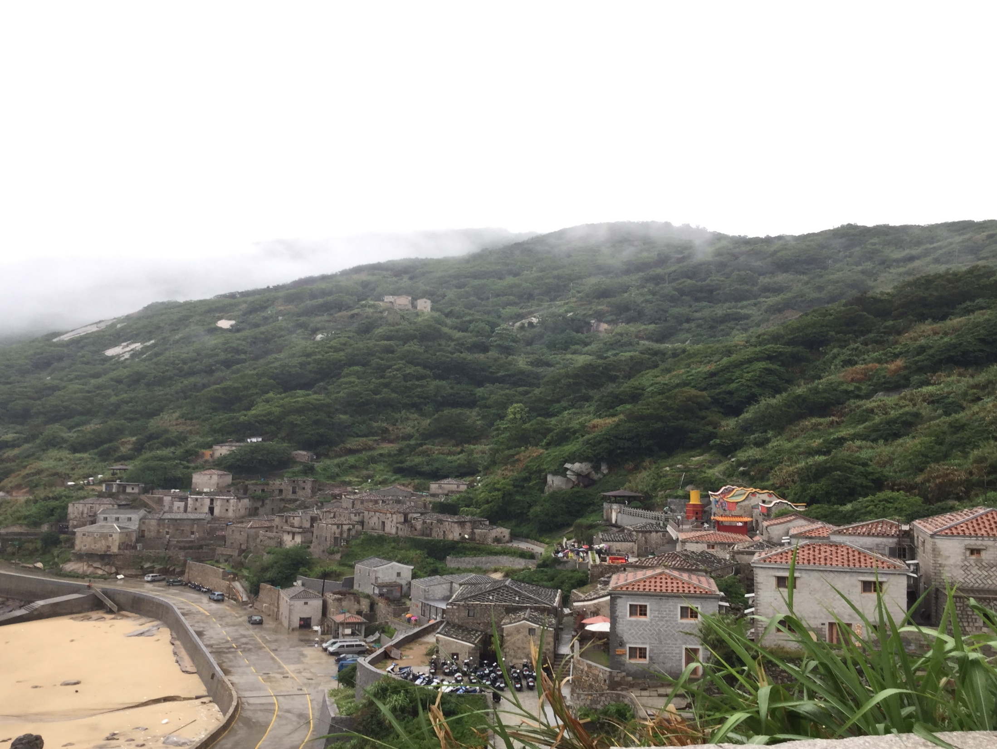

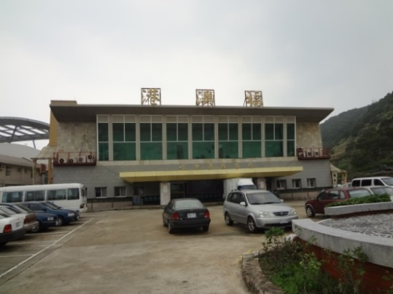
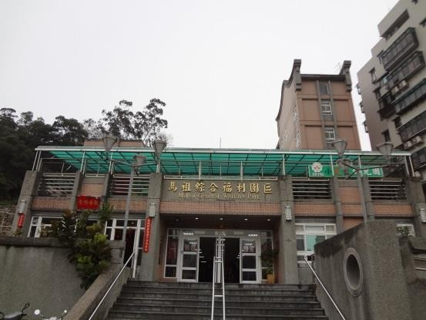
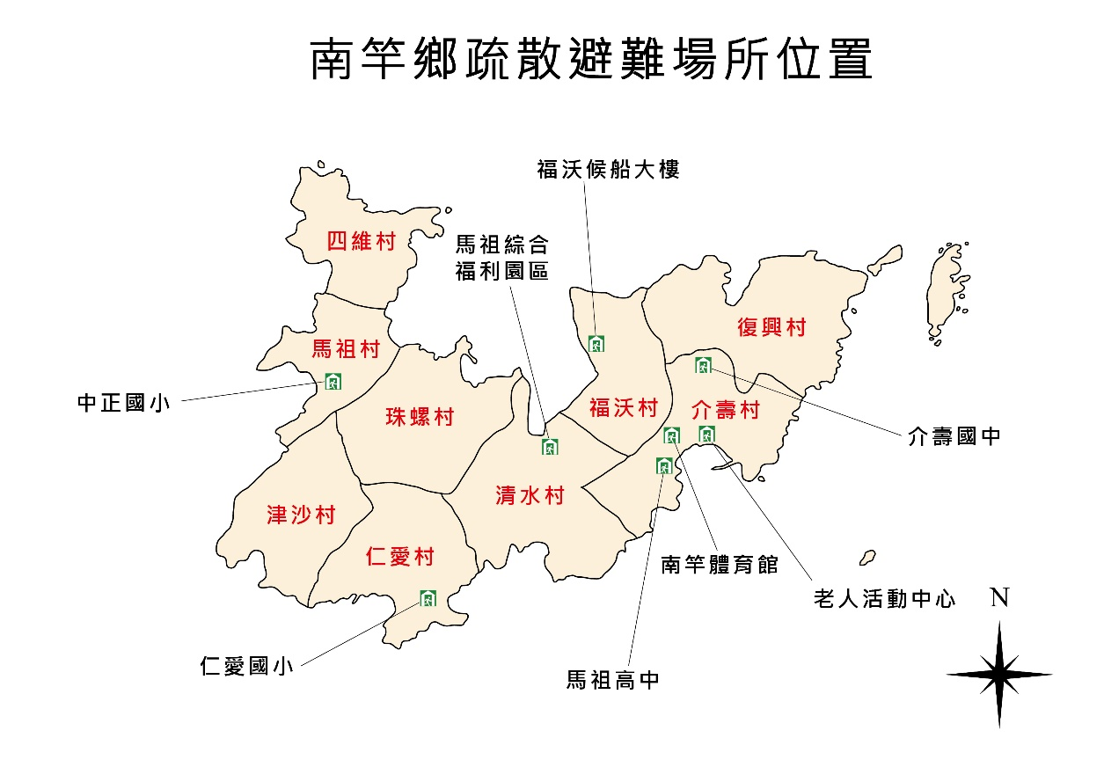
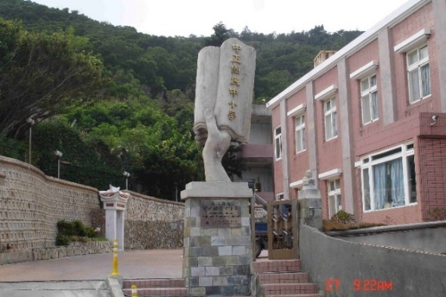
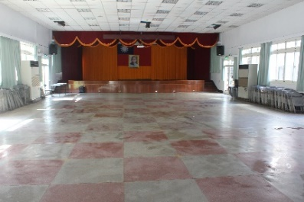
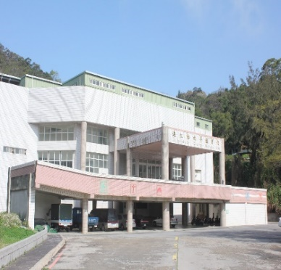
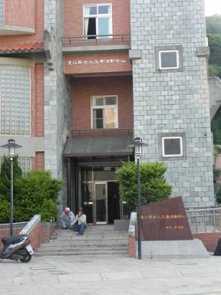
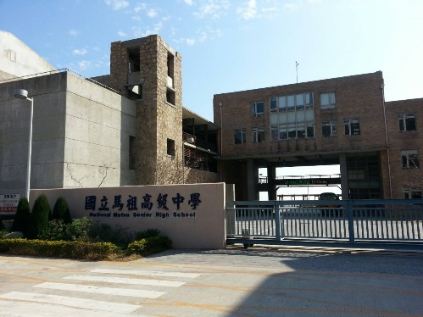
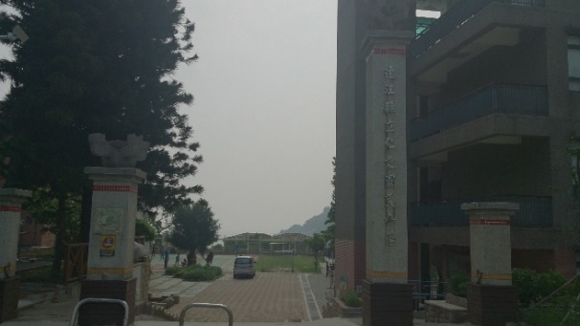
名稱 | 地址 | 聯絡人 | 面積(m²) | 收容人數
連江縣體育館 | 南竿鄉介壽村374-2號 | 林建國 | 737.96 | 210人
國立馬祖高中教室 | 南竿鄉介壽村374號 | 賴哲彥 | 85.98 | 24人
連江縣老人活動中心 | 南竿鄉介壽村156號 | 曹容華 | 132.40 | 37人
介壽國中小學禮堂 | 南竿鄉介壽村13號 | 陳祖武 | 254.48 | 72人
福沃候船大樓 | 南竿鄉福澳村港口 | 李慧瑛 | 179.17 | 51人
仁愛國小禮堂 | 南竿鄉仁愛村95號 | 曹正偉 | 75.96 | 300人
中正國中小學禮堂 | 南竿鄉馬祖村4號 | 陳松梗 | 238.83 | 500人
馬祖綜合福利園區 | 南竿清水村100號 | 池銀官 | 270.79 | 100人
合計共八處可收容560人以上
南竿鄉疏散避難場所位置
縣政府

Slide 23
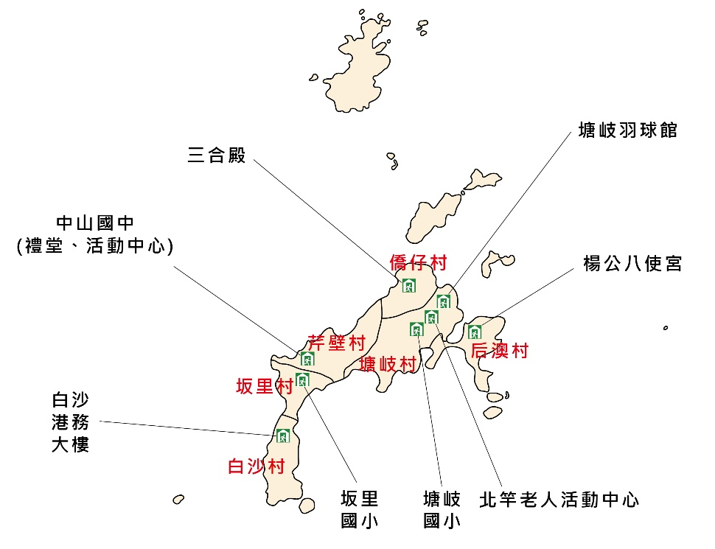
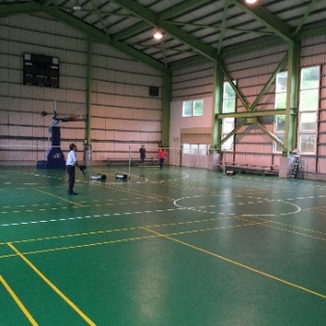
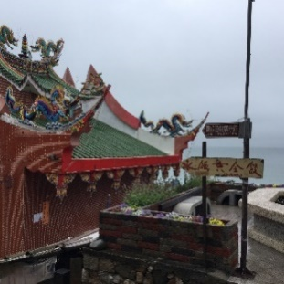
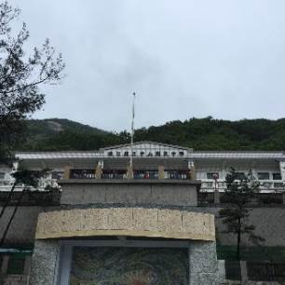
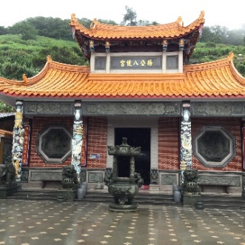
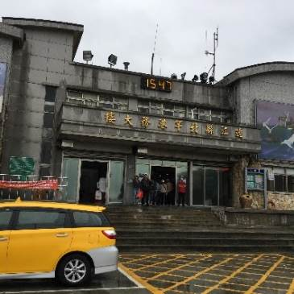
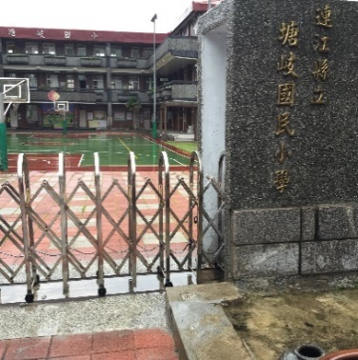
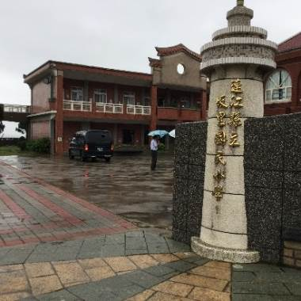
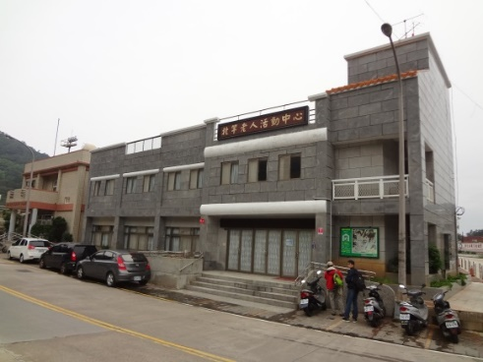
名 稱 | 地址 | 管理人 | 面積(m²) | 收容人數
坂里國小 | 北竿鄉坂里村59號 | 鄭國威 | 101.21 | 28人
塘岐國小 | 北竿鄉塘岐村55號 | 陳仁德 | 194.94 | 55人
老人活動中心 | 北竿鄉塘岐村260-1號 | 張家倫 | 151.42 | 43人
楊公八使宮 | 北竿鄉后沃村22號 | 王敦發 | 138.50 | 39人
中山國中 | 北竿鄉芹壁村84號 | 陳長柏 | 293.32 | 83人
三合殿 | 北竿鄉橋仔村 | 陳尚飛 | 79.67 | 22人
塘岐羽球館 | 北竿鄉塘岐村 中興公園內 | 唐湘菲 | 784.40 | 224人
總共七處，可容納494人以上
北竿鄉疏散避難場所位置

Slide 24
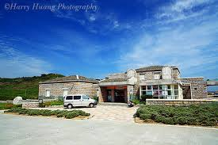
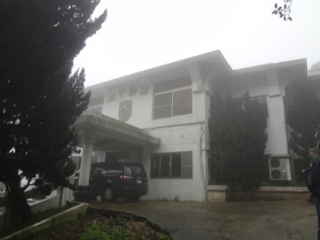
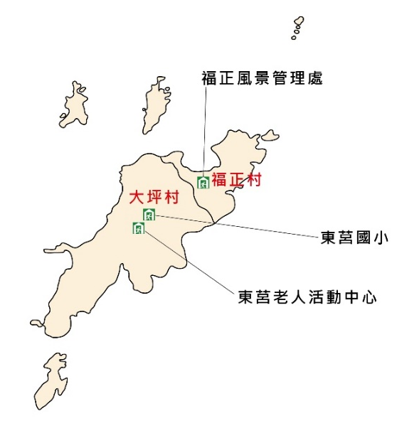
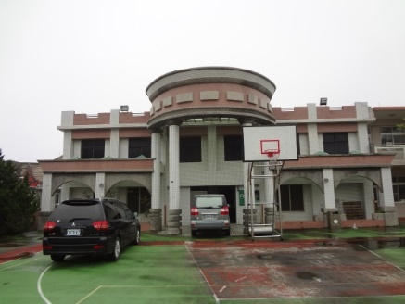
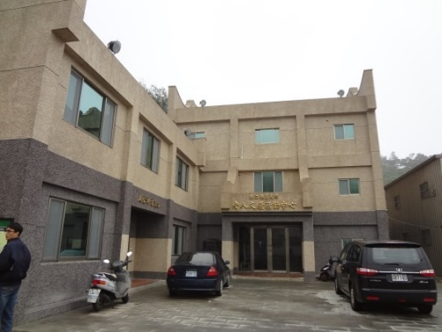
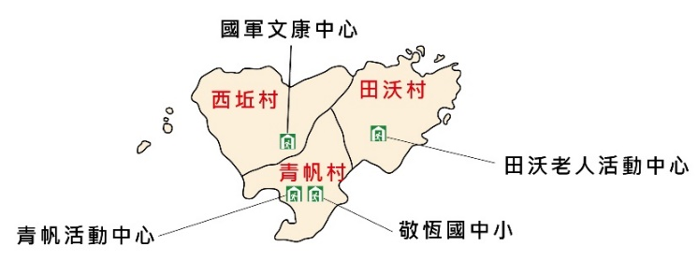



莒光鄉疏散避難場所位置
場所名稱 | 地址 | 聯絡人 | 面積 (m²) | 收容 人數
敬恆國中禮堂 | 莒光鄉青帆村18號 | 林元忠 | 140.94 | 40人
青帆活動中心 | 莒光鄉青帆村19號 | 曹以樹 | 141.38 | 40人
田沃老人活動中心 | 莒光鄉田沃村52號 | 曹以樹 | 158.25 | 41人
國軍文康中心 | 莒光鄉西坵村 | 黃錢龍 | 146.45 | 45人
合計共4處可收容 166人以上
場所名稱 | 地址 | 聯絡人 | 面積 (m²) | 收容 人數
東莒國小綜合教室 | 莒光鄉大坪村4號 | 陳君業 | 84.45 | 24人
福正風景管理處 | 莒光鄉福正村1號 | 吳秀英 | 113.24 | 32人
東莒老人活動中心 | 莒光鄉大坪村55-1號 | 曹以樹 | 122.64 | 35人
合計共3處可收容 91人以上

Slide 25




東引鄉避難疏散場所位置
場所名稱 | 地址 | 聯絡人 | 面積(m²) | 收容人數
東引鄉活動中心 | 東引鄉樂華村72-1號 | 廖子舷 | 378.63 | 108人
東引鄉體育館 | 東引鄉中柳村94號 | 謝政諺 | 924.34 | 264人
東引國民小學 | 東引鄉中柳村94號 | 蔡行光 | 166.44 | 47人
合計共3處可收容 419人以上

Slide 26

避難疏散場所面積重新調查
收容人數計算公式 雷射測距儀(精度: 2mm)
 | 收容所名稱 | 面積(平方公尺) | 收容人數(人)
1 | 連江縣南竿體育館 | 737.96 | 210
2 | 國立馬祖高中教室 | 85.98 | 24
3 | 連江縣老人活動中心 | 132.40 | 37
4 | 介壽國民中小學禮堂 | 254.48 | 72
5 | 福沃候船大樓 | 179.17 | 51
6 | 仁愛國小禮堂 | 75.96 | 21
7 | 中正國小禮堂 | 238.83 | 68
8 | 馬祖綜合福利園區 | 270.79 | 77
9 | 三合殿 | 79.67 | 22
10 | 北竿老人活動中心 | 151.42 | 43
11 | 塘岐羽球館 | 784.40 | 224
12 | 塘岐國小 | 194.94 | 55
13 | 楊公八使宮 | 138.50 | 39
 | 收容所名稱 | 面積(平方公尺) | 收容人數(人)
14 | 中山國中禮堂 | 162.72 | 46
15 | 中山國中活動中心 | 130.60 | 37
16 | 坂里國小學生活動中心 | 101.21 | 28
17 | 東莒國小綜合教室 | 84.45 | 24
18 | 東莒老人活動中心 | 122.64 | 35
19 | 東莒福正風景管理處 | 113.24 | 32
20 | 西莒敬恆國中小 | 140.94 | 40
21 | 西莒青帆活動中心 | 141.38 | 40
22 | 莒指部國軍文康中心 | 158.25 | 45
23 | 西莒田沃老人活動中心 | 146.45 | 41
24 | 東引鄉體育館 | 924.34 | 264
25 | 東引國中小禮堂 | 166.44 | 47
26 | 東引鄉活動中心 | 378.63 | 108

Slide 27
七、避難疏散場所耐震初評
避難收容耐震調查評估
縣26處為對象採取初評，倘初評不及格則需進一步進行複評，而初評結果若及格，亦須後續定期與不定期之維護管理。
共分三梯次進行避難收容場所調查評估，第一梯次為105年2月24日；第二梯次為105年4月15日至105年4月16日；第三梯次為105年6月16日

Slide 28
避難疏散場所耐震初評結果
編號 | 避難收容處所 | 耐震能力初步評估分數
1 | 馬祖高中 | 17.7
2 | 介壽國中小 | 27.9
3 | 馬祖綜合福利園區 | 20.3
4 | 仁愛國小 | 29.3
5 | 中正國中小 | 28.8
6 | 南竿福沃候船大樓 | 27.1
7 | 連江縣體育館 | 26.3
8 | 連江縣老人活動中心 | 20.3
9 | 三合殿 | 23.3
10 | 老人活動中心 | 25.3
11 | 塘岐羽球館 | 17.0
12 | 塘岐國小 | 27.9
13 | 楊公八使宮 | 21.9
14 | 中山國中禮堂 | 28.6
編號 | 避難收容處所 | 耐震能力初步評估分數
15 | 中山國中活動中心 | 22.2
16 | 坂里國小 | 25.7
17 | 港務大樓 | 23.2
18 | 西莒敬恆國中小 | 29.7
19 | 西莒青帆活動中心 | 25.2
20 | 莒指部國軍文康中心 | 28.5
21 | 田沃老人活動中心 | 24.5
22 | 東莒國小綜合教室 | 22.5
23 | 東莒老人活動中心 | 20.3
24 | 東莒福正風景管理處 | 25.3
25 | 東引鄉活動中心 | 29.0
26 | 東引國中小禮堂 | 23.0
27 | 東引鄉體育館 | 27.8
編號 | 耐震能力 初步評估分數 | 建議作為
1 | 評估分數<=30 | 耐震能力尚無疑慮，但須繼續進行例行性維護。
2 | 30<評估分數<=60 | 耐震安全有疑慮，近期應進行詳細評估。
3 | 評估分數>60 | 耐震能力確有疑慮，應立即進行詳細評估或拆除。

Slide 29
避難疏散場所耐震初評建議作為
管理人員定期與不定期巡檢。
管理人員應每年定期巡檢一次。
遇強烈颱風後需巡檢一次。
遇4級以上地震過後需巡檢一次。
做成紀錄列冊備查，巡檢表單可使用檢視疏散避難場所耐震能力計畫中的耐震檢查表。
若檢查結果為不合格或後續管理人員巡檢時發現建物有疑慮，而涉及結構者，則應該邀請專業技師赴現場進行評估建議。
專業技師巡檢
每一避難收容處所應每四年由專業技師執行耐震能力初步評估，並依據評估結果之建議做適當處置。

Slide 30

  避難收容處所建築設施耐震檢查表

Slide 31
  避難收容處所建築設施耐震檢查表

Slide 32
避難收容所耐震評估結果(6/7)
  初評結果建議作為
管理人員定期與不定期巡檢
1. 管理人員應每年定期巡檢一次，遇強烈颱風或4級以上地震過後再巡檢一次，並做成紀錄列冊備查
2. 檢查結果發現建物有疑慮，而涉及結構安全者，應邀請專業技師赴現場進行評估建議
專業技師巡檢
每一避難收容處所應每四年由專業技師執行耐震能力初步評估，並依據評估結果之建議做適當處置
32

Slide 33
結語
由於本縣人口幾無變化，現有四鄉的避難疏散場所容量可足夠容納目前常住連江縣人口。
由於災害潛勢小、公部門資源有限，建議朝與民宿業者簽訂開口契約方式。災害發生狀況嚴重時，再加上軍方可提供營舍。
容納人數已重新評估，過於高估之場所將之修正。
耐震初評結果各收容所皆暫時無安全疑慮，但仍需進行例行性維護，因此提出自主檢查機制。
建議因應的觀光客到來，應明確公佈避難疏散場所之詳細資訊，可以書面DM或是隨觀光手冊發放。
33

Slide 34
報告完畢，請指教

